Slide 1
Телеграмм бот «Учета Финансов»
main.py

Slide 2
Стек
Pure Python – используется как бэкенд, для обработки таблиц и формирования сообщение на вывод
Telegram api – используется для взаимодействие между пользователем и гугл таблицами
Google api – позволяет читать и писать в googlesheets

Slide 3
Мотивация проекта
Есть необходимость знать, сколько и куда было потрачено, при наличии большого количество счетов
Приложения на телефонах – неудобные и часто теряют таблицы при переходе между телефонами, даже если сделать бэкап из приложения и вставить на новом устройстве – данные иногда не восстанавливались
Кастомизируемость – можно разграничивать деньги в рамках одного счета, или переводить деньги между валютными счетами
Можно добавлять внешние таблицы – данные из которых будут учитываться, что в основной таблице (учет инвестиционных счетов – будет происходить самостоятельно)

Slide 4
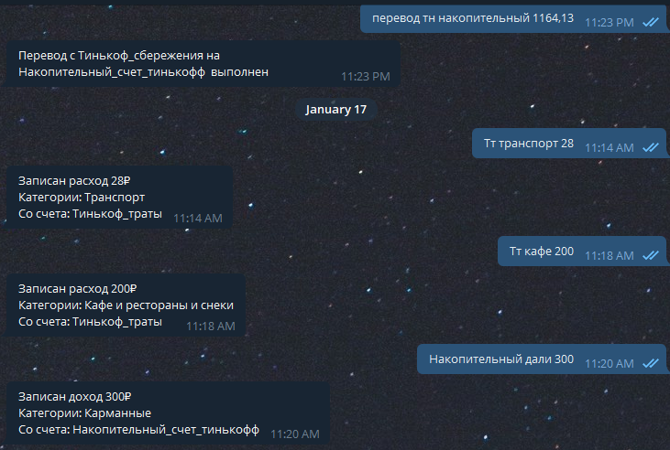
По средством сокращений и синонимов – можно быстро записывать все транзакции в таблицу

Slide 5
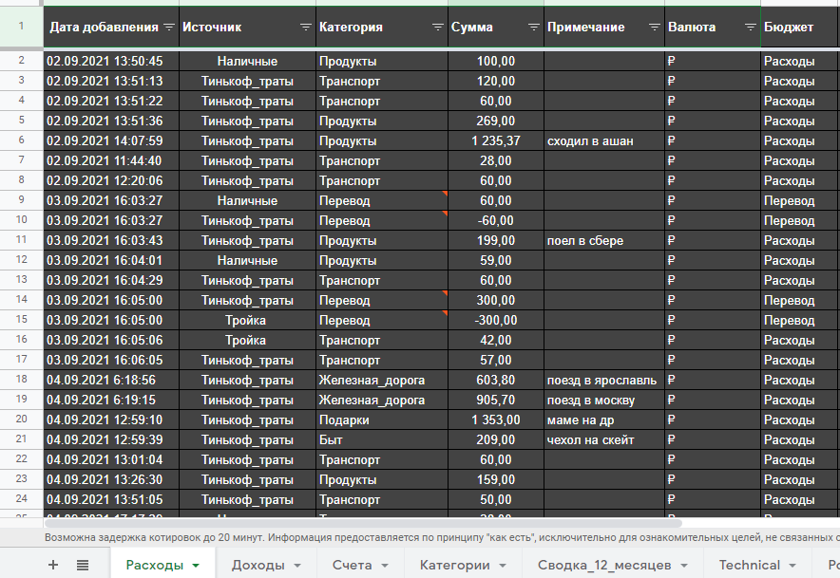
Так выглядит таблица

Slide 6
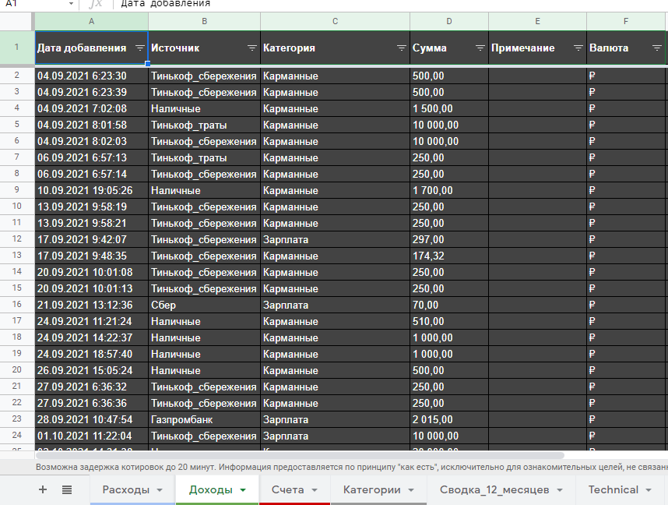

Slide 7
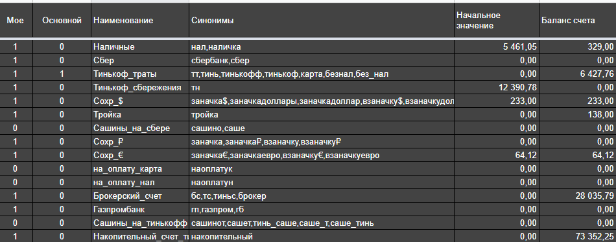

Slide 8
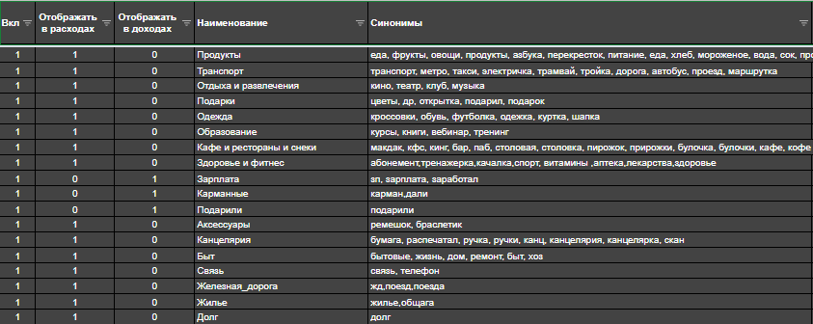

Slide 9
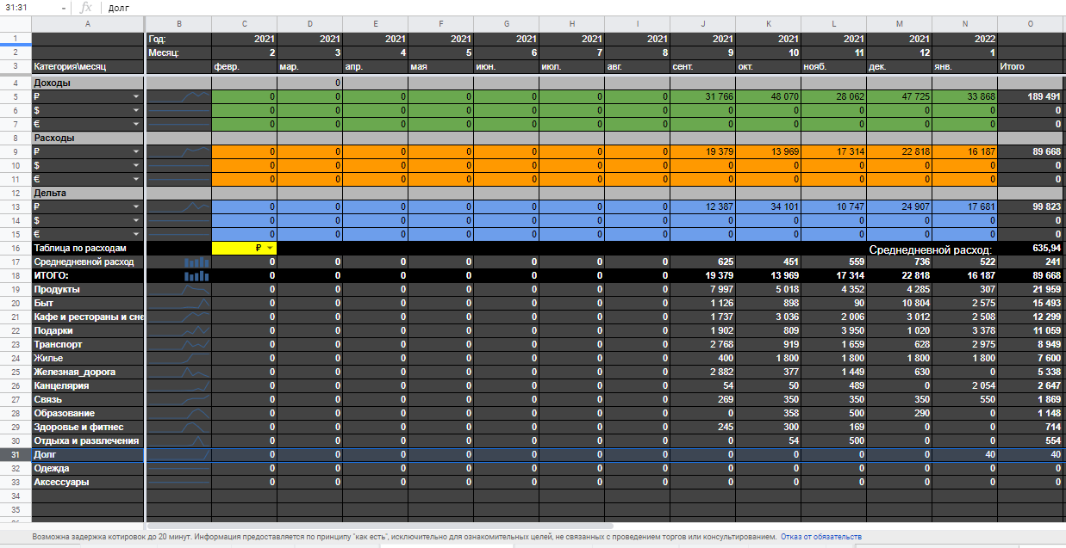

Slide 10
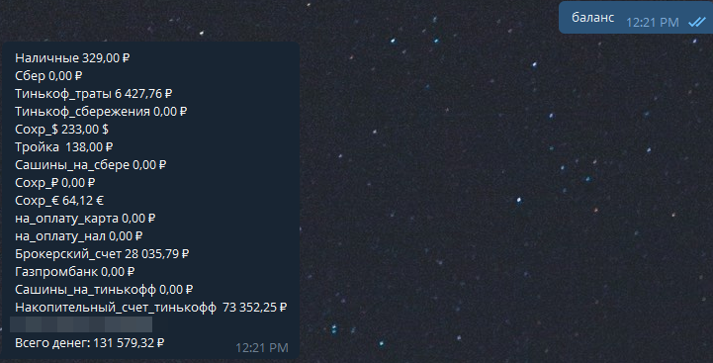
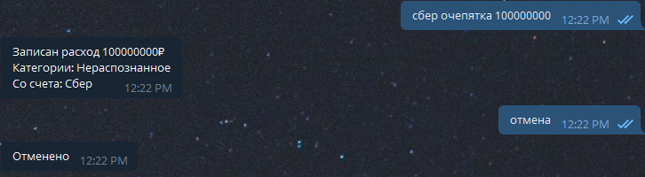
Какие операции реализованы
Запись доходов
Запись расходов(с примечаниями)
Перевод между счетами
Просмотр баланса
Отмена действий
Просмотр Специальных комбинаций счетов (например: Тинькофф траты+сбережения)

Slide 11
Ограничения:
Нет возможности автоматического добавления новых пользователей (не было такой необходимости)
вы не сможете напрямую по взаимодействовать с моим ботом ((

